Slide 1
Логическая схема базы данных
Туристическое агенство
Выполнил студент группы мИИВТ-251 Ивченко Ярослав Александрович

Slide 2
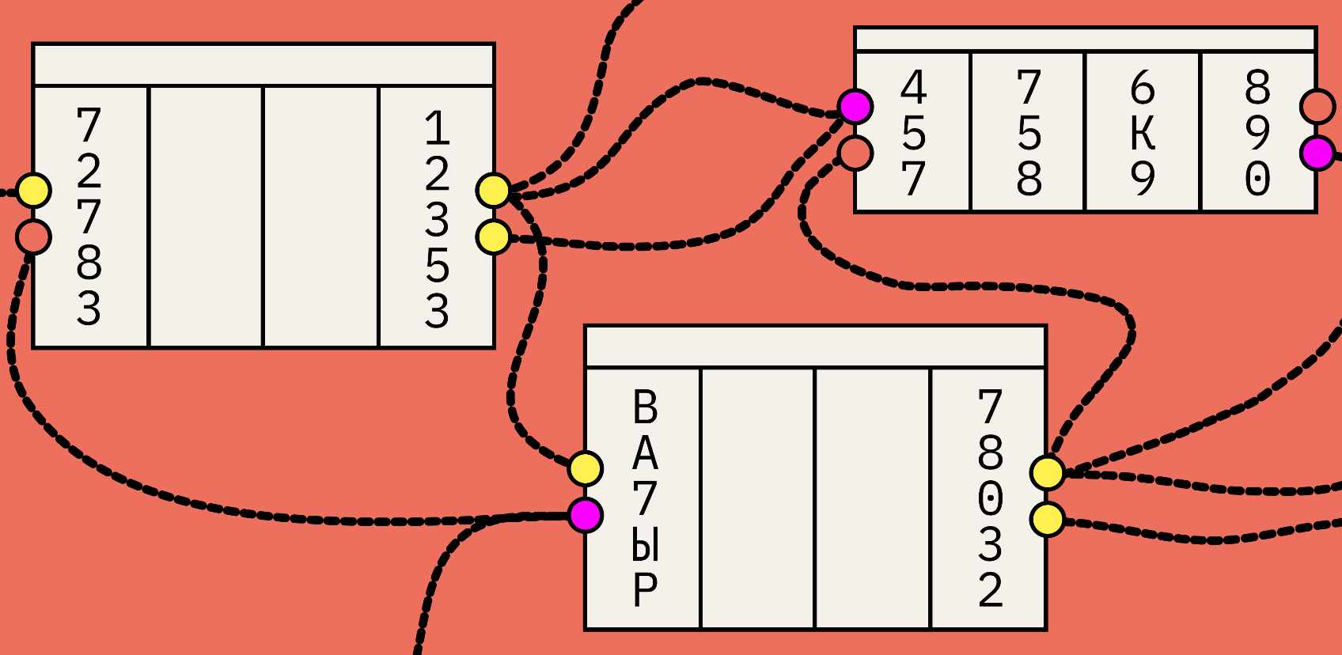
Цель работы
Разработать логическую структуру базы данных и визуализировать ее на диаграмме

Slide 3
Предметная область и ключевые сущности
Ключевые бизнес-процессы:
Учет клиентов и их данных.
Формирование каталога туров и отелей.
Оформление и отслеживание бронирований.
Фиксация финансовых операций (платежи).
Выделенные сущности: Клиент, Тур, Отель, Бронирование, Оплата.

Slide 4
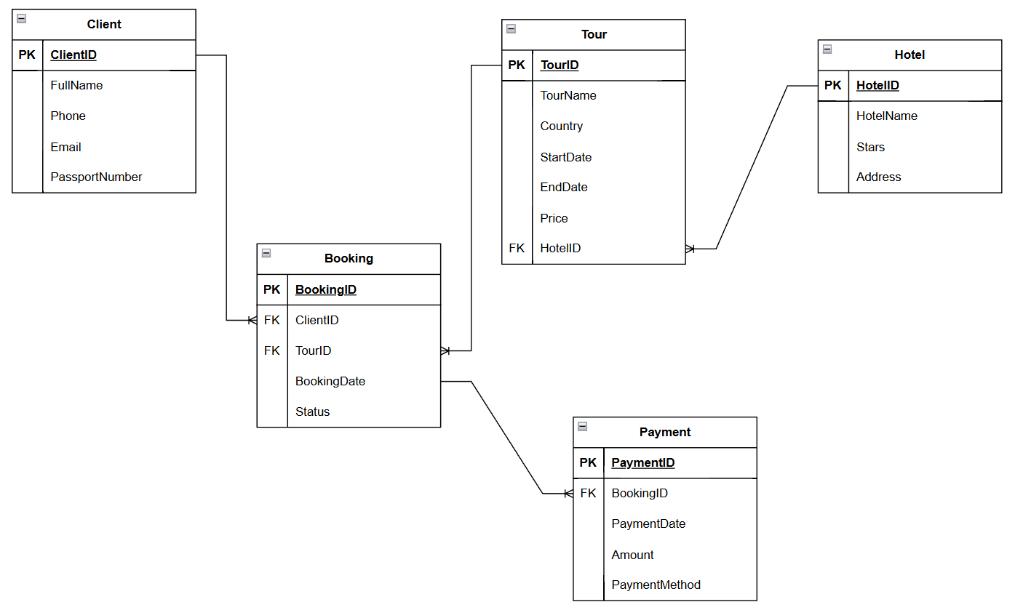
ER-диаграмма

Slide 5
Структура таблиц и ключи
Пример таблицы "Бронирование":
BookingID (INT, PRIMARY KEY)
ClientID (INT, FOREIGN KEY)
TourID (INT, FOREIGN KEY)
BookingDate (DATETIME)
Status (VARCHAR)
Данная таблица реализует связь «многие ко многим» между таблицами «Клиент» и «Тур»

Slide 6

Выводы
Разработана полная и корректная логическая модель БД для заданной предметной области.
Модель соответствует принципам нормализована и может служить основой для разработки информационной системы турагенства.
Схема готова к физической реализации в любой современной СУБД (MySQL, PostgreSQL).

